Slide 1

UNIVERSIDAD NACIONAL DE RAFAELA
Aprendizaje Automático y Grandes Datos
Análisis del inventario de una
red GPON
Integrantes
Juan Ignacio Forzani · Alejo Racca · Agustín Cesano
Octubre de 2026

Slide 2
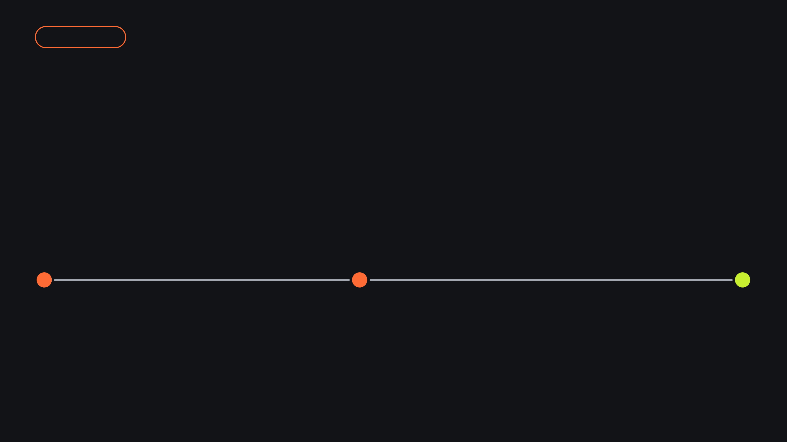
APERTURA
El cuello de botella está
en la casa del cliente
1995
2009
Hoy
14 años
17 años
Fast Ethernet: estándar del cable de red entre el
módem y la computadora (hasta 100 Mb/s). Lo
usan 3 de los 4 puertos de casi todos los
módems.
Wi‑Fi 4: la única banda (2,4 GHz)
del Wi‑Fi de casi todos esos
módems.
La red es de fibra, pero en
casi todos los hogares
sigue ese equipo.
Notes:
IDEA CENTRAL: la red es moderna, pero el equipo que tiene la gente en su casa es viejo. (≈ 40 s)
"Levanten la mano los que alguna vez le echaron la culpa a internet porque se les trabó una película. [pausa] Bueno, les traemos una noticia: muchas veces la culpa no es de la red.
Esta red es de fibra óptica, lo último de lo último. Pero el módem que está en cada casa vive en el pasado. Miren esta línea de tiempo. [señalá]
1995, la época de los disquetes: aparece el cable de red de 100 megas. Casi todos estos módems lo siguen usando. O sea: si en tu casa tenés uno de estos módems y conectás la compu con cable, lo más probable es que no pases de 100 megas, aunque pagues 300.
2009, cuando los celulares todavía tenían teclado: llega el Wi‑Fi 4. Y estos módems lo usan solo en 2,4 GHz, la banda más lenta y la más saturada.
¿Y hoy? Fibra óptica en la calle… y el mismo módem de siempre en el living. [pausa] Es como tener una autopista de seis carriles que termina en un camino de tierra justo en la puerta de tu casa."
PASE: "Para ver qué tan grande es el problema, primero veamos cuántos equipos hay."
SI PREGUNTAN "¿todas las entradas son de 100 megas?": No todas. De las 4 entradas de cable, una llega a 1.000 megas y las otras tres a 100 (Fast Ethernet, de 1995).

Slide 3
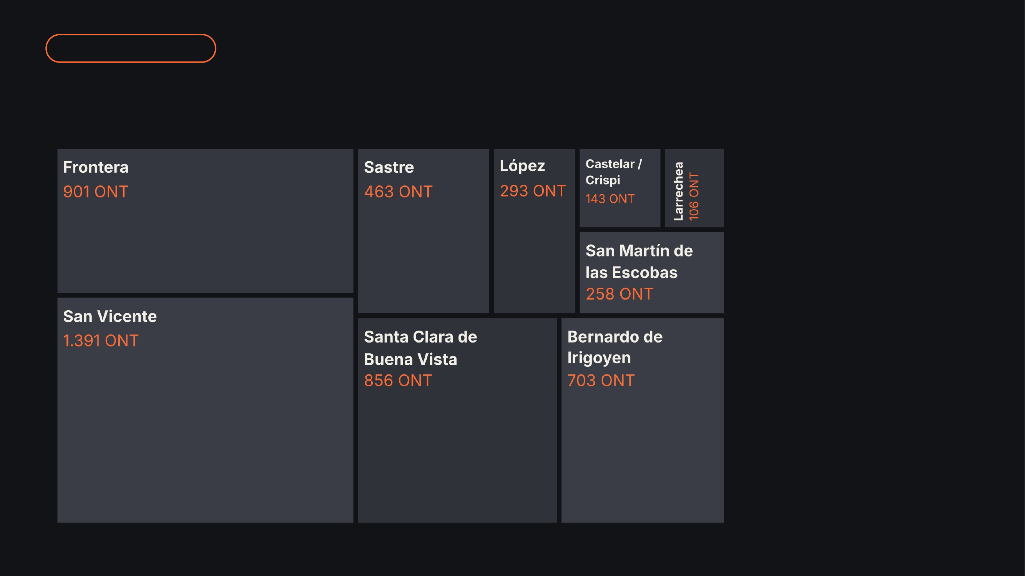
01 · CONTEXTO
Inventario de red
5.114 ONT instaladas en
hogares.
9 localidades y 23 tarjetas
de OLT, una sola marca.
Cada rectángulo es
proporcional a la cantidad de
equipos.
3
Notes:
IDEA CENTRAL: trabajamos con todo el parque, equipo por equipo: no es una muestra. (≈ 40 s)
"¿Y de cuántas casas estamos hablando? [señalá] De 5.114. Ese es el inventario completo: 5.114 módems, en 9 localidades, todos de la misma marca.
Cada rectángulo es un pueblo, y cuanto más grande, más equipos tiene. El gigante es San Vicente, con casi 1.400. Lo siguen Frontera y Santa Clara de Buena Vista. Y ahí en la esquinita, el más chiquito: Larrechea, con 106.
Un detalle importante: esto no es una encuesta ni una muestra. Es toda la red, equipo por equipo."
PASE: "Con todo esto a la vista, nos pusimos una meta concreta."

Slide 4
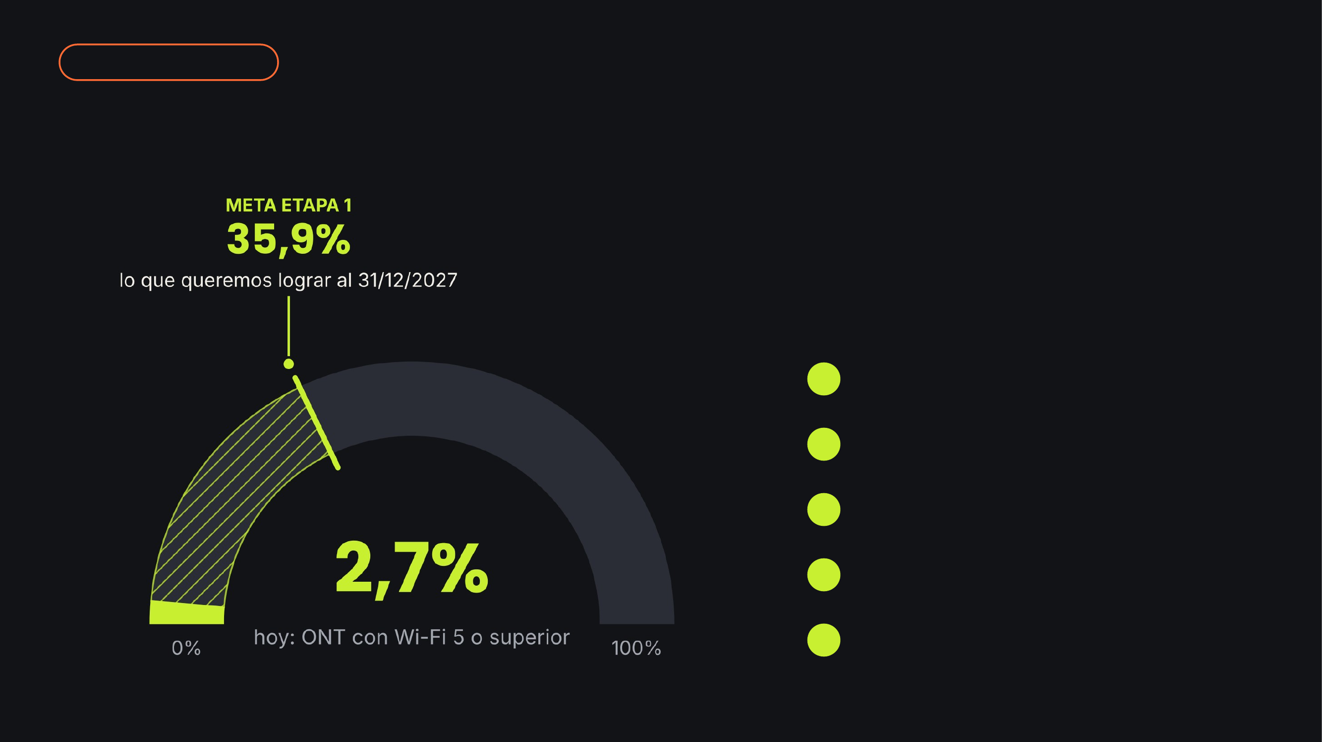
02 · OBJETIVO
Meta e indicador
Indicador
% de ONT con Wi‑Fi 5 o superior
(Wi‑Fi 5 + Wi‑Fi 6) / total del inventario
Objetivo SMART
S
Específico: qué parte del parque y qué modelos
M
Medible: valor actual y valor esperado
A
Alcanzable: datos completos, sin fuentes
externas
R
Relevante: el equipo fija el techo del servicio
T
Temporal: etapa 1 al 31/12/2027
4
Notes:
IDEA CENTRAL: hoy solo el 2,7% tiene Wi‑Fi moderno; la meta es 35,9% al 31/12/2027. (≈ 40 s)
"Ahora, ¿cómo sabemos si esto mejora? Con un solo número, fácil de seguir: el porcentaje de módems con Wi‑Fi 5 o superior. O sea, Wi‑Fi moderno.
¿Saben cuánto da hoy? [pausa] 2,7%. Ni 3 casas de cada 100. [señalá] Es esa franjita verde, casi invisible, abajo de todo.
La meta de la primera etapa es llegar al 35,9% antes del 31 de diciembre de 2027: pasar de 3 a 36 casas de cada 100.
Y no es un número tirado al aire. Es un objetivo SMART: concreto, medible, alcanzable con los datos que ya tenemos, importante para el servicio y con fecha de vencimiento.
¿Por qué justo 35,9? Guarden esa pregunta, que en un ratito mis compañeros les muestran el truco."
SI PREGUNTAN "¿doble banda ya es Wi‑Fi 5?": No necesariamente. Hay Wi‑Fi 4 doble banda; lo que cuenta es el estándar del equipo (802.11ac = Wi‑Fi 5, 802.11ax = Wi‑Fi 6). Por eso el indicador mide el estándar, no las bandas.

Slide 5
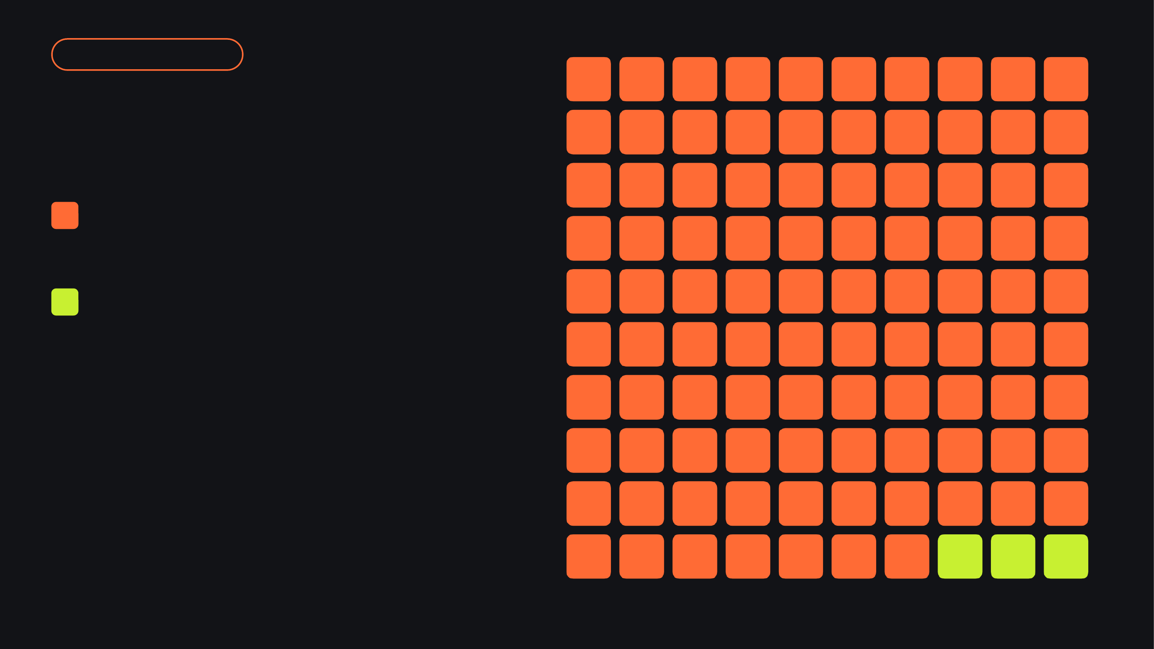
03 · HALLAZGO
Tecnología Wi‑Fi
Wi‑Fi 4 · una sola banda (2,4 GHz)
97 de cada 100 · 4.973 ONT
Wi‑Fi 5 o 6 · doble banda (2,4 y 5 GHz)
3 de cada 100 · 139 ONT
1 cuadrado = 1% del parque ≈ 51 ONT
Ojo: doble banda no es lo mismo que Wi‑Fi 5.
Hay Wi‑Fi 4 con dos bandas: lo que cuenta
es el estándar del equipo.
5

Slide 6
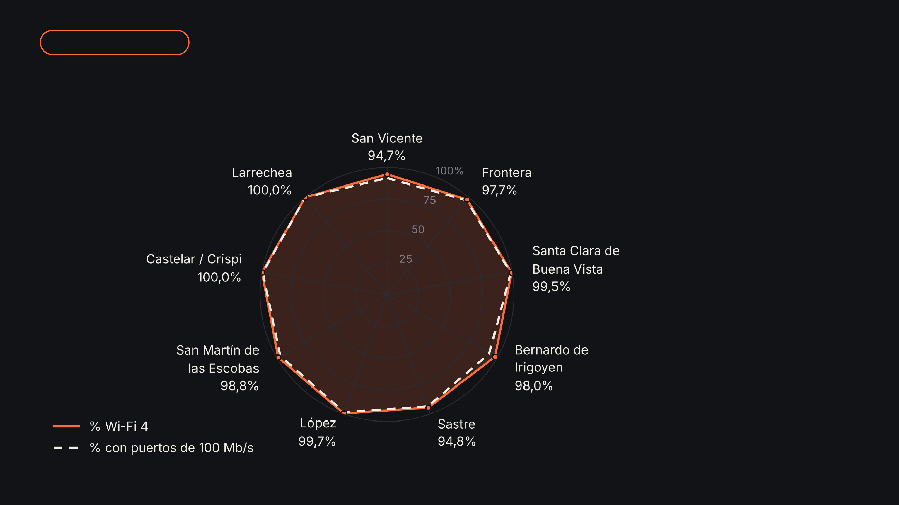
04 · HALLAZGO
Distribución geográfica
94,7% a 100% de Wi‑Fi 4 en las
9 localidades.
Eje radial desde 0: recortarlo
exageraría diferencias de 5
puntos.
6

Slide 7
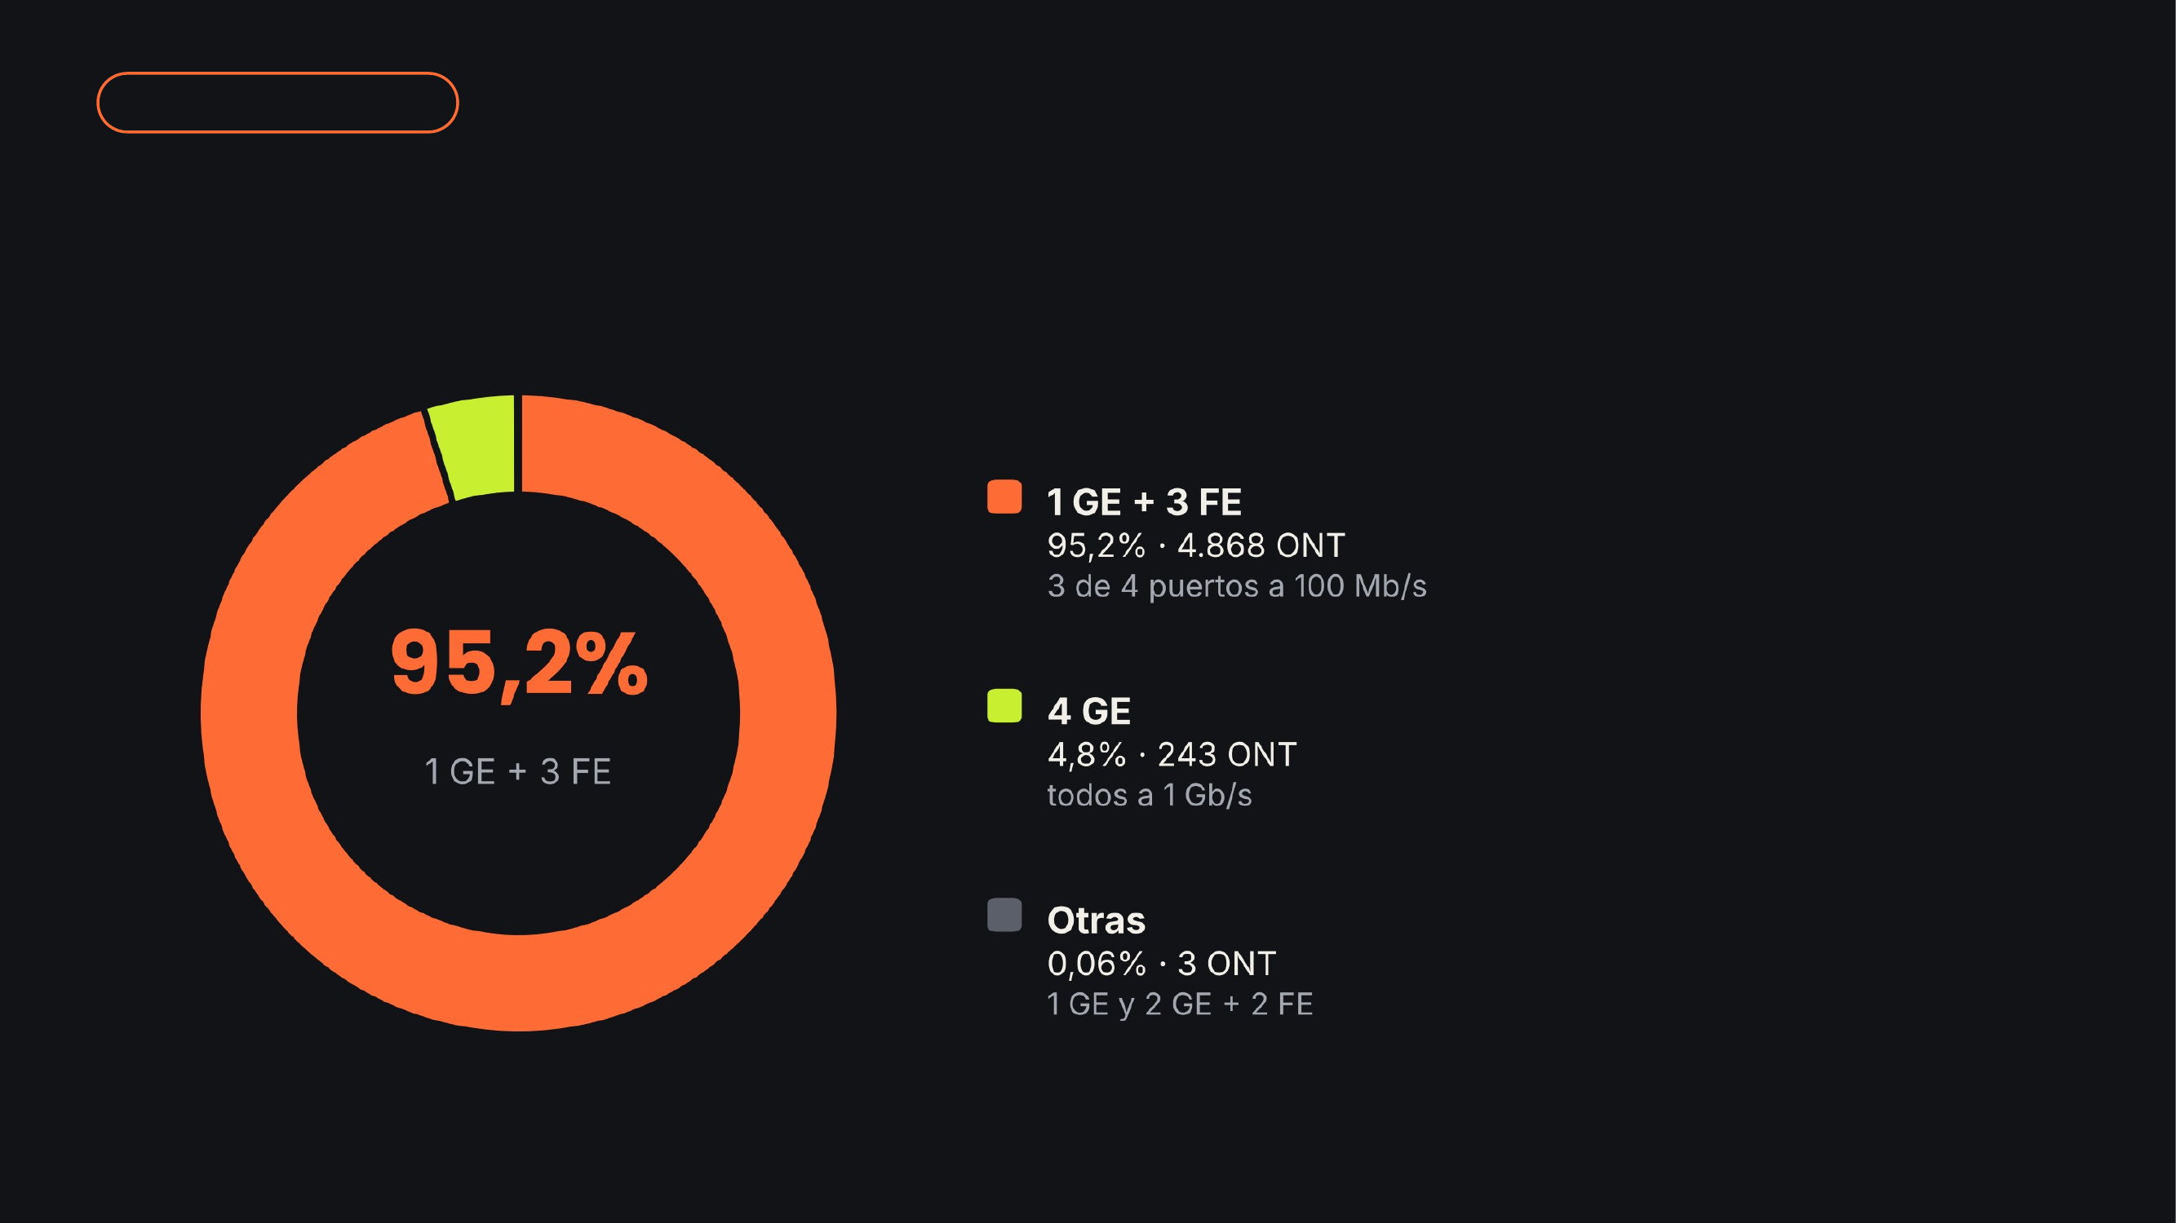
05 · HALLAZGO
Puertos de red
4.869 ONT tienen los dos límites a la
vez: Wi‑Fi solo en 2,4 GHz y puertos
de 100 Mb/s.
GE = 1 Gb/s; FE = 100 Mb/s (Fast
Ethernet).
7

Slide 8
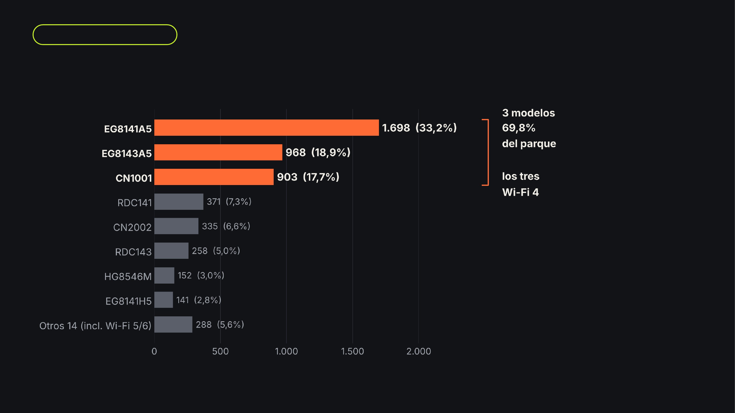
06 · COMPRENSIÓN
Concentración por modelo
Insight
La obsolescencia se
concentra en tres
modelos, no en zonas.
El recambio empieza
por el EG8141A5.
8

Slide 9
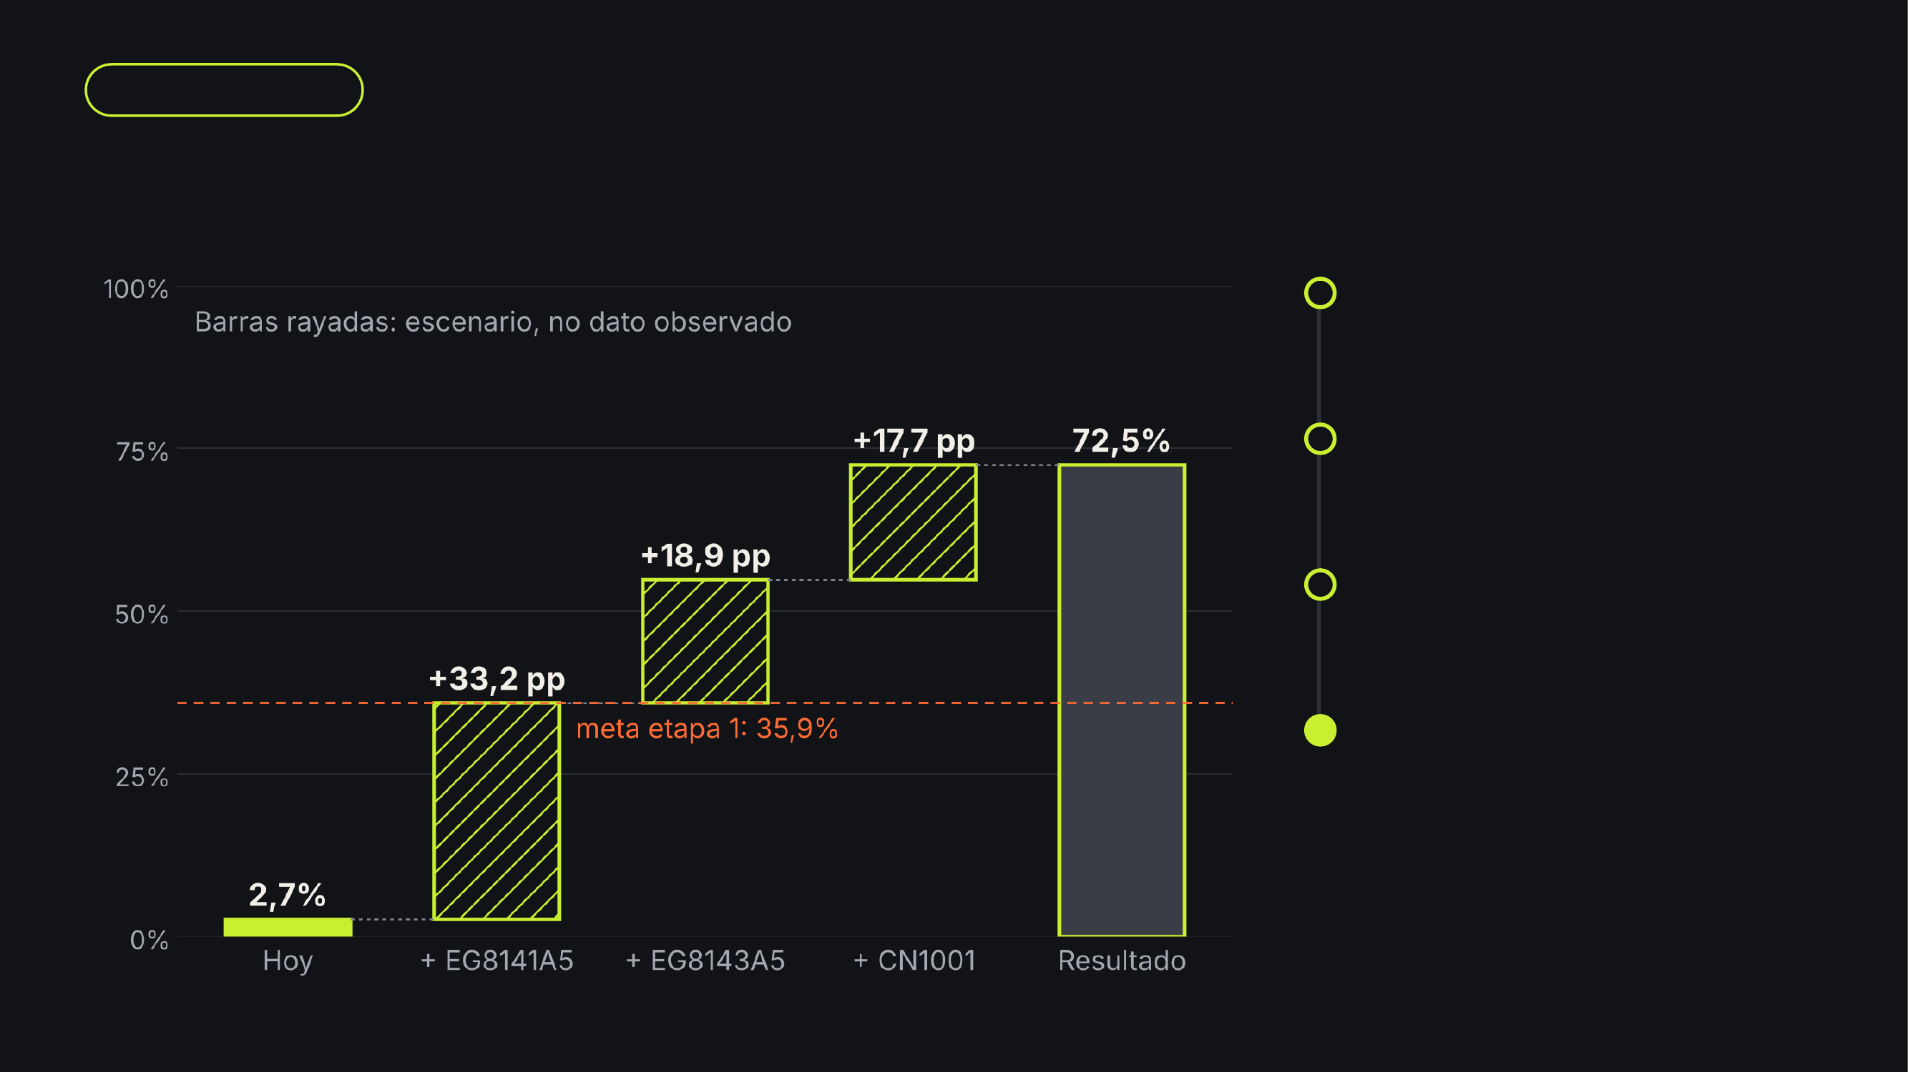
07 · ACCIÓN
Plan de recambio
30/11/2026
Definir el equipo de reemplazo (uno
con TV por cable para el EG8143A5)
01/12/2026
Altas nuevas: solo Wi‑Fi 5 o superior
31/03/2027
Piloto: 593 EG8141A5 en San Vicente
31/12/2027
Etapa 1 completa: 1.698 equipos →
35,9%
Responsable: jefatura de ingeniería de
red, con Compras (propuesta del equipo).
9

Slide 10

CIERRE
Conclusión
01
El límite no está en la fibra. El 97% de las ONT solo tiene Wi‑Fi 4 y el 95% tiene
puertos de 100 Mb/s.
02
No es un problema de zona. Tres modelos concentran el 70% del parque.
03
Etapa 1: el EG8141A5. Reemplazar sus 1.698 equipos llevaría el indicador de 2,7%
a 35,9%.
¿Preguntas?
10

